Slide 1
课 程 成 绩 构 成
期中考试 40%
期末考试 60%
期中考试内容、时间、地点
内容:
第一篇 蛋白质、核酸、酶
第二篇 糖、脂代谢、生物氧化、氨基酸代谢、核苷酸代谢、代谢综合
时间: 2017年4月28日 下午2:00-3:30 地点: 东2-202
题型: 单选题（1分），30题
是非题（1分）， 20题
填空题（1分） ，20题
第一篇30分，第二篇50分，共80分
成绩取相对值，最高分数记为100分

Slide 2
第三章 酶

Slide 3
酶的概念
酶（enzyme）是一类由活细胞产生的、对其底物具有高度特异性和高度催化效能的蛋白质。

Slide 4
酶的研究历史
酶的发现和提出:
1897年, Edward Buchner用不含细胞的酵母汁成功实现了发酵。提出了发酵与活细胞无关，而与细胞液中的酶有关。
1913年,Michaelis和Menten提出了酶促动力学原理—米氏学说。
1926年, Sumner从刀豆种子中分离纯化得到了脲酶结晶,首次证明酶是具有催化活性的蛋白质。

Slide 5
邹承鲁 60年代初,提出酶蛋白必需基团的化学修饰和活性丧失的定量关系式，确定必需基团数的方法,分别被称为“邹氏公式”,“邹氏作图法”。还提出了酶活性部位的柔性学说。
1982年，Cech首次发现RNA也具有酶的催化活性，提出核酶(ribozyme)的概念。
1995年，Jack W.Szostak研究室首先报道了具有DNA连接酶活性DNA片段，称为脱氧核酶(deoxyribozyme)。

Slide 6
第一节
酶的分子结构与功能
The Molecular Structure and Function of Enzyme

Slide 7
酶的形式
单体酶
寡聚酶
多酶复合体
多酶体系
多功能酶

Slide 8
酶的不同形式:
单体酶(monomeric enzyme)：单一亚基构成的酶 。
寡聚酶(oligomeric enzyme)：由多个相同或不同亚基以非共价键连接组成的酶。单个亚基没有催化活性。
多酶体系(multienzyme system)：由几种不同功能的酶彼此聚合形成多酶体系或称多酶复合物。
如：丙酮酸脱氢酶复合物 。
多功能酶(multifunctional enzyme)或串联酶(tandem enzyme)：一些多酶体系在进化过程中由于基因的融合，多种不同催化功能存在于一条多肽链中，这类酶称为多功能酶。如：哺乳动物脂肪酸合成酶。

Slide 9
一、酶的分子组成
单纯酶 (simple enzyme)：仅含有蛋白质的酶称为单纯酶
结合酶 (conjugated enzyme)：由蛋白质部分和非蛋白质部分共同组成 的酶
蛋白质部分：酶蛋白 (apoenzyme)
全酶
(holoenzyme)
辅酶
小分子有机化合物
辅助因子
(cofactor)
辅基
金属离子

Slide 10
结合酶中的组分
结合酶（conjugated enzyme）是除了在其组成中含有由氨基酸组成的蛋白质部分外，还含有非蛋白质部分
决定反应的特异性及其催化机制
蛋白质部分：酶蛋白 (apoenzyme)
全酶
(holoenzyme)
辅助因子
(cofactor)
决定反应的性
质和反应类型

Slide 11
辅助因子的分类
  （按其与酶蛋白结合的紧密程度）
辅酶 (coenzyme):
  与酶蛋白结合疏松，可用透析或超滤的方法除去。
辅基 (prosthetic group):
  与酶蛋白结合紧密，不能用透析或超滤的方法除去。

Slide 12
一些化学稳定的小分子有机化合物是重要的辅酶或辅基。
作为辅助因子的有机化合物多为B族维生素的衍生物或卟啉化合物
辅酶在反应过程中可与多种酶蛋白结合，作为底物在不同的酶之间传递电子、质子或化学基团。在一种酶蛋白反应中接受化学基团，离开后到另一种酶蛋白中提供化学基团。
辅基在反应中不能离开与其结合的酶蛋白。

Slide 13
金属离子是常见的辅助因子，大概2/3的酶含金属离子。
金属酶(metalloenzyme)：两者结合紧密，提取过程中不易丢失的叫金属酶。
金属激活酶(metal-activated enzyme)：两者结合不紧密的叫金属激活酶，金属离子为酶的活性所必需，却不与酶直接结合，而是通过底物相连接

Slide 14
金属离子的作用
1. 稳定构象：稳定酶蛋白催化活性所必需的分子构象；
2. 构成酶的活性中心：作为酶的活性中心的组成成分，参与构成酶的活性中心；
3. 连接作用：作为桥梁，将底物分子与酶蛋白螯合起来。
4. 中和电荷，降低反应中的静电斥力。

Slide 15
某些金属酶和金属激活酶
金属酶 | 金属离子 | 金属激活酶 | 金属离子
过氧化氢酶 | Fe²⁺ | 丙酮酸激酶 | K⁺、 Mg²⁺
过氧化物酶 | Fe²⁺ | 丙酮酸羧化酶 | Mn²⁺、Zn²⁺
谷胱甘肽过氧化物酶 | Se²⁺ | 蛋白激酶 | Mg²⁺、Mn²⁺
固氮酶 | Mo²⁺ | 己糖激酶 | Mg²⁺
核糖核苷酸还原酶 | Mn²⁺ | 磷脂酶C | Ca²⁺
羧基肽酶 | Zn²⁺ | 细胞色素氧化酶 | Cu²⁺
碳酸酐酶 | Zn²⁺ | 脲酶 | Ni²⁺
碱性磷酸酶 | Mg²⁺ | 柠檬酸合酶 | K⁺

Slide 16
辅酶与辅基的来源及其生理功能
大部分的辅酶与辅基衍生于维生素。维生素的重要性就在于它们是体内一些重要的代谢酶的辅酶或辅基的组成成分。
维生素是指一类维持细胞正常功能所必需的，但在生物体内不能自身合成或合成量很少而必须由食物供给的小分子有机化合物。
在体内不构成组成成分,也不是能源物质。

Slide 17
辅酶与辅基的主要生理功能是：
⑴ 运载氢原子或电子，参与氧化还原反应。
⑵ 转运反应基团，如酰基、氨基、烷基、羧基及一碳单位等，参与基团转移。

Slide 18
某些辅酶（辅基）在催化中的作用
转移的基团 | 小分子有机化合物（辅酶或辅基）
 | 名 称 | 所含的维生素
氢原子（质子） | NAD＋（烟酰胺腺嘌呤二核苷酸，辅酶I | 烟酰胺（维生素PP）之一
 | NADP＋（烟酰胺腺嘌呤二核苷酸磷酸，辅酶II | 烟酰胺（维生素PP）之一
 | FMN（黄素单核苷酸） | 维生素B₂（核黄素）
 | FAD（黄素腺嘌呤二核苷酸） | 维生素B₂（核黄素）
醛基 | TPP（焦磷酸硫胺素） | 维生素B₁（硫胺素）
酰基 | 辅酶A（CoA） | 泛酸
 | 硫辛酸 | 硫辛酸
烷基 | 钴胺素辅酶类 | 维生素B₁₂
二氧化碳 | 生物素 | 生物素
氨基 | 磷酸吡哆醛 | 吡哆醛（维生素B6之一）
甲基、甲烯基、甲炔基、甲酰基等一碳单位 | 四氢叶酸 | 叶酸

Slide 19
二、酶的活性中心
酶分子上具有一定空间构象的部位，该部位化学基团集中，直接参与将底物转变为产物的反应过程，这一部位就称为酶的活性中心 (active center)。
酶的活性中心或活性部位（active site）是酶分子中能与底物特异地结合并催化底物转变为产物的具有特定三维结构的区域。

Slide 20
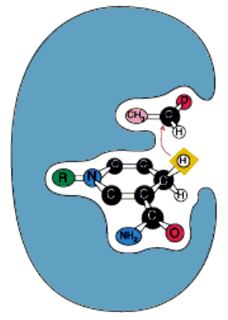
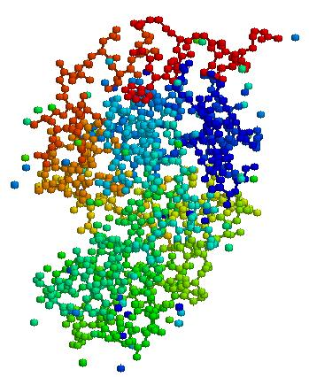
酶的活性中心

Slide 21
必需基团 (essential group)
  酶分子中氨基酸残基侧链的化学基团中，与酶活性密切相关的化学基团。
酶的活性中心由许多必需基团组成。
丝氨酸残基的羟基
组氨酸残基的咪唑基
半胱氨酸残基的巯基
酸性氨基酸残基的羧基
常见的必需基团

Slide 22
活性中心内的必需基团
结合基团
(binding group)
与底物相结合
催化基团
(catalytic group)
催化底物转变成产物
活性中心外的必需基团
位于活性中心以外，维持酶活性中心应有的空间构象和（或）作为调节剂的结合部位所所必需。

Slide 23
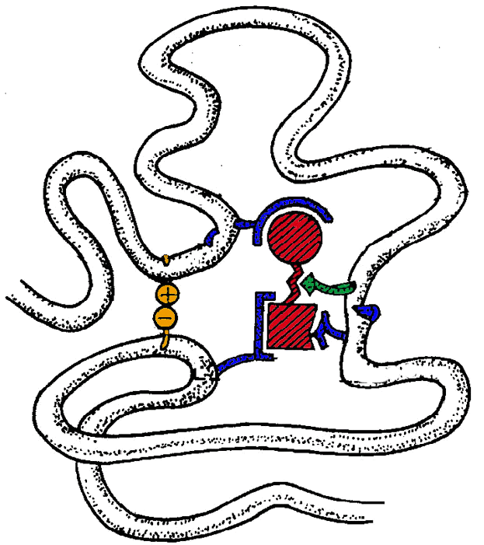
底 物
活性中心以外的必需基团
催化基团
活性中心
结合基团

Slide 24
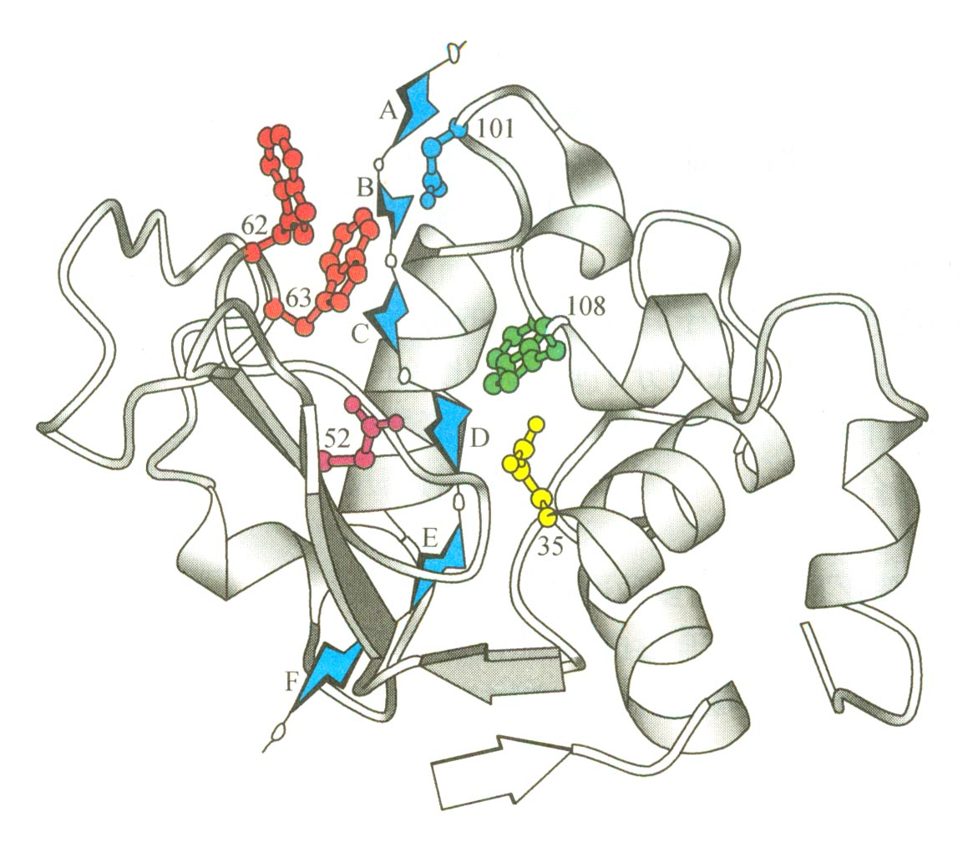
溶菌酶的活性中心
溶菌酶的活性中心是一裂隙，可以容纳肽多糖的6个单糖基（A，B，C，D，E，F），并与之形成氢键和van derwaals力。
催化基团是35位Glu，52位Asp；
101位Asp和108位Trp是结合基团。

Slide 25
三、同工酶催化相同化学反应
  （一）同工酶
  同工酶 (isoenzyme)是指催化相同的化学反应，但酶蛋白的分子结构、理化性质乃至免疫学性质不同的一组酶。

Slide 26
１. 基因性同工酶
由不同基因编码的多肽链
１）多基因位点同工酶 ：
肽链由不同染色体或同一染色体上不同位点的基因所编码，彼此独立，受不同因素调控，可以不同时表达。
２）等位基因酶（和复等位基因酶 ）：
基因位点发生遗传变异，酶蛋白上氨基酸置换或缺失，酶仍能催化相同反应。

Slide 27
２. 同一基因不同mRNA的同工酶
1）同一基因生成不同mRNA：
  Ａ 由不同起始点转录；
  Ｂ 原始RNA经不同剪接加工而生成不同mRNA。
2）不同mRNA翻译成不同多肽链组成的蛋白质。

Slide 28
乳酸脱氢酶（LDH）同工酶
乳酸脱氢酶同工酶（LDH），基因性的多基因位点同工酶。为四聚体，由M、H两种亚基组成。在体内共有五种分子形式，五种同工酶在组织中分布和含量具有特征。
LDH₁（H₄）
LDH₂（H₃M）
LDH₃（H₂M₂）
LDH₄（HM₃）
LDH₅（M₄）
H
H
H
H
H
H
H
M
M
M
H
H
H
M
M
M
M
M
M
M
LDH₁
(H₄)
LDH₂
(H₃M)
LDH₃
(H₂M₂)
LDH₄
(HM₃)
LDH₅
(M₄)

Slide 29
人体各组织器官LDH同工酶谱（活性%）
LDH同工酶 | 红细胞 | 白细胞 | 血清 | 骨骼肌 | 心肌 | 肺 | 肾 | 肝 | 脾
LDH₁ （H₄） | 43 | 12 | 27.1 | 0 | 73 | 14 | 43 | 2 | 10
LDH₂ （H₃M） | 44 | 49 | 34.7 | 0 | 24 | 34 | 44 | 4 | 25
LDH₃（H₂M₂） | 12 | 33 | 20.9 | 5 | 3 | 35 | 12 | 11 | 10
LDH₄ （HM₃） | 1 | 6 | 11.7 | 16 | 0 | 5 | 1 | 27 | 20
LDH₅ （M₄） | 0 | 0 | 5.7 | 79 | 0 | 12 | 0 | 56 | 5

Slide 30


NADH+H⁺
NAD⁺
乳酸脱氢酶
心肌中以LDH₁含量最多，LDH₁对乳酸的亲和力较高。因此它的主要作用是催化乳酸转变为丙酮酸再进一步氧化分解，以供应心肌的能量。
在骨骼肌中含量最多的是LDH₅，LDH₅对丙酮酸的亲和力较高，因此它的主要作用是催化丙酮酸转变为乳酸，以促进糖酵解的进行。

Slide 31
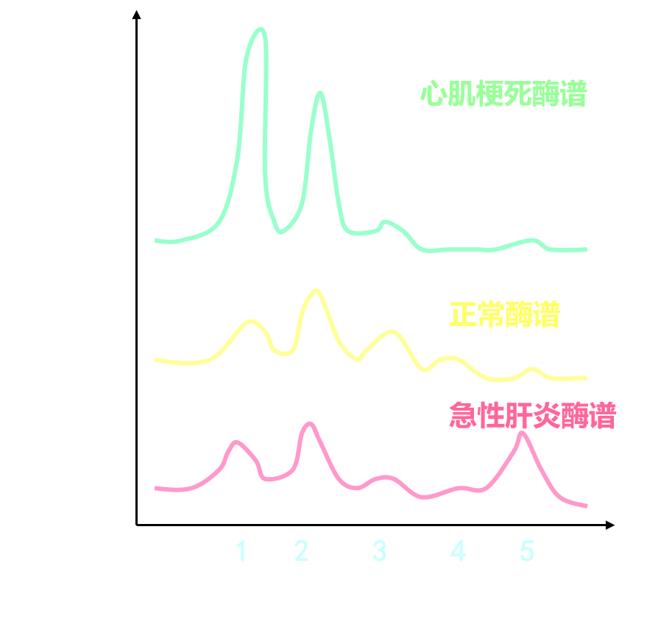

Slide 32
肌酸激酶 (creatine kinase, CK) 同工酶
B
B
M
B
M
M
CK₁(BB) CK₂(MB) CK₃(MM)
脑 心肌 骨骼肌
肌酸激酶 (creatine kinase, CK) 同工酶
CK₂常作为临床早期诊断心肌梗死的一项生化指标

Slide 33
（二）同工酶在生物体中的表达分布具有时空特异性
同工酶存在于同一种属的不同个体；同一个体的不同组织、同一细胞的不同亚细胞结构；以及同一组织、细胞的不同发育阶段。

Slide 34
（三）检测组织器官同工酶谱的变化有重要的临床意义
  1 在代谢调节上起着重要的作用；
  2 用于解释发育过程中阶段特有的代谢特征；
  3 同工酶谱的改变有助于对疾病的诊断；
  4 同工酶可以作为遗传标志，用于遗传分析研究。

Slide 35
第二节
酶的工作原理
The Mechanism of Enzyme Action

Slide 36
酶是生物催化剂(biological catalyst)，具有两方面的特性，既有与一般催化剂相同的催化性质，又具有一般催化剂所没有的生物大分子的特征。
酶与一般催化剂的共同点包括：
1) 能催化热力学上允许进行的化学反应，而不能实现那些热 力学上不能进行的反应；
2) 能缩短反应达到平衡所需的时间，而不能改变平衡点；
3) 一般情况下，对可逆反应的正反两个方向的催化作用相同；
4) 在反应前后没有质和量的变化。

Slide 37
一、酶促反应的特点
（一）具有极高的催化效率：
酶的催化效率通常比非催化反应高10⁸～10²⁰倍，比一般催化剂高10⁷～10¹³倍。
酶的催化不需要较高的反应温度。
酶和一般催化剂加速反应的机理都是降低反应的活化能(activation energy)。酶比一般催化剂更有效地降低反应的活化能。

Slide 38
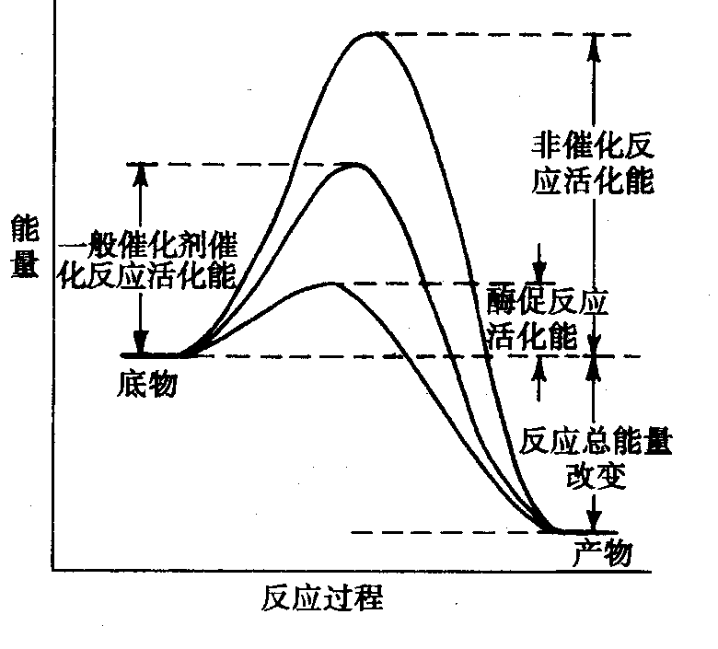
酶促反应的活化能

Slide 39
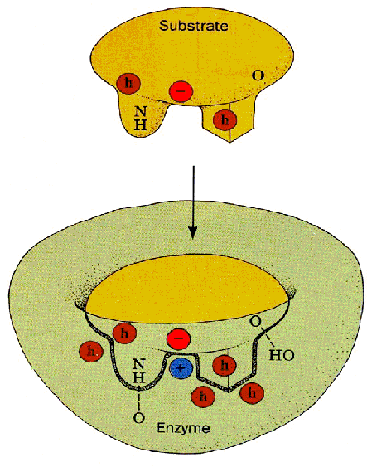
（二）酶对底物具有高度的特异性:
一种酶只作用于一种或一类化合物，以促进一定的化学反应，生成一定的产物，这种现象称为酶作用的特异性或专一性。

Slide 40
根据酶对底物选择的特点，酶的特异性可分为两种类型 ：
1. 绝对专一性
只能作用于特定结构的底物，进行一种专一的反应，生成一种特定结构的产物 。如脲酶仅能催化尿素水解生成CO₂和NH₃。

Slide 41
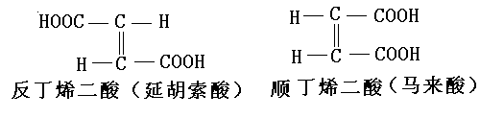
有些具有绝对专一性的酶可以区分光学异构体和立体异构体，只能催化一种光学异构体或立体异构体进行反应。
例如乳酸脱氢酶仅催化L-乳酸脱氢生成丙酮酸，而对D-乳酸无作用。
又如延胡索酸酶仅催化反丁烯二酸（延胡索酸）加水产生苹果酸，而对顺丁烯二酸（马来酸）无作用。

Slide 42
2.相对专一性(relative specificity)
有些酶对底物的专一性不是依据整个底物分子结构，而是依据底物分子中的特定的化学键或特定的基团，因而可以作用于含有相同化学键或化学基团的一类化合物。

Slide 43
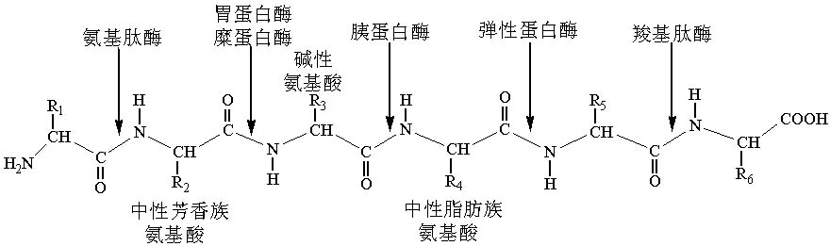
例如，消化系统中的蛋白酶仅对蛋白质中肽键的氨基酸残基种类有选择性，而对具体的底物蛋白质种类无严格要求
各种蛋白酶对肽键的专一性

Slide 44
（三）酶的活性与酶量具有可调节性
酶活性与酶量受体内代谢物或激素调节。因此酶促反应受多种因素的调控，以适应机体对不断变化的内外环境和生命活动的需要。
磷酸果糖激酶-1的活性受AMP的别构激活，而受ATP的别构抑制。
胰岛素诱导HMG-CoA还原酶的合成，而胆固醇则阻遏该酶合成。

Slide 45
（四）酶具有不稳定性
酶的化学本质主要是蛋白质。在某些理化因素（如高温、强酸、强碱等）的作用下，酶会发生变性而失去催化活性。因此，酶促反应往往都是在常温、常压和接近中性的条件下进行的。

Slide 46
二、酶通过促进底物形成过渡态而提高反应速率
（一）酶比一般催化剂更有效地降低反应活化能
酶和一般催化剂一样，加速反应的作用都是通过降低反应的活化能 (activation energy) 实现的。
活化能：底物分子从基态转变到过渡态所需的能量。

Slide 47
酶促反应的活化能

Slide 48
（二）酶与底物结合形成中间产物
酶底物复合物
E + S
ES
E + P
(过渡态)

Slide 49
  １. 诱导契合作用使酶与底物密切结合
酶与底物相互接近时，其结构相互诱导、相互变形和相互适应，进而相互结合。这一过程称为酶-底物结合的诱导契合(induced-fit) 。

Slide 50

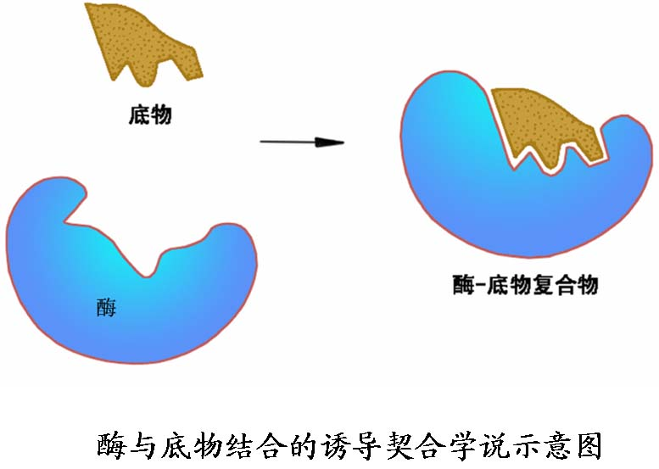

Slide 51
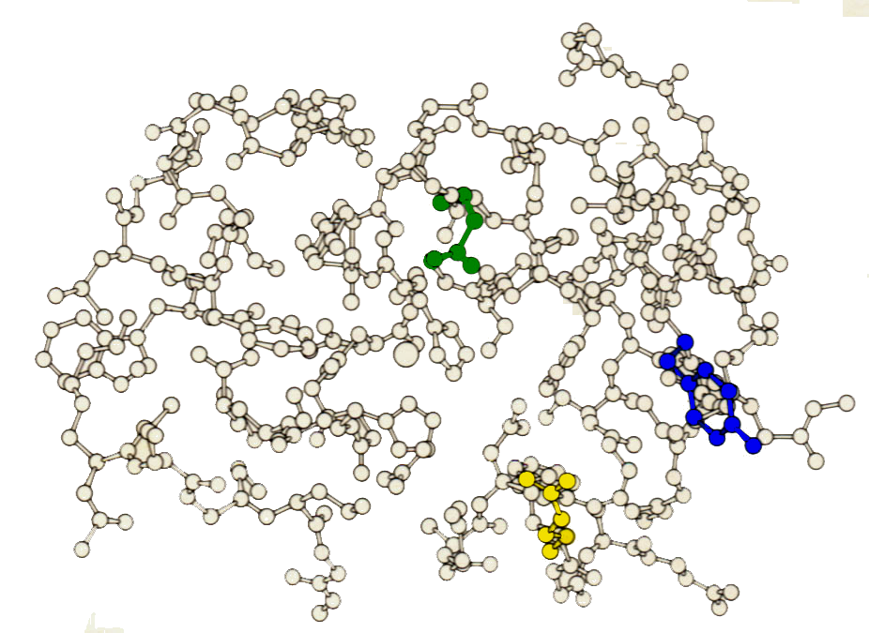
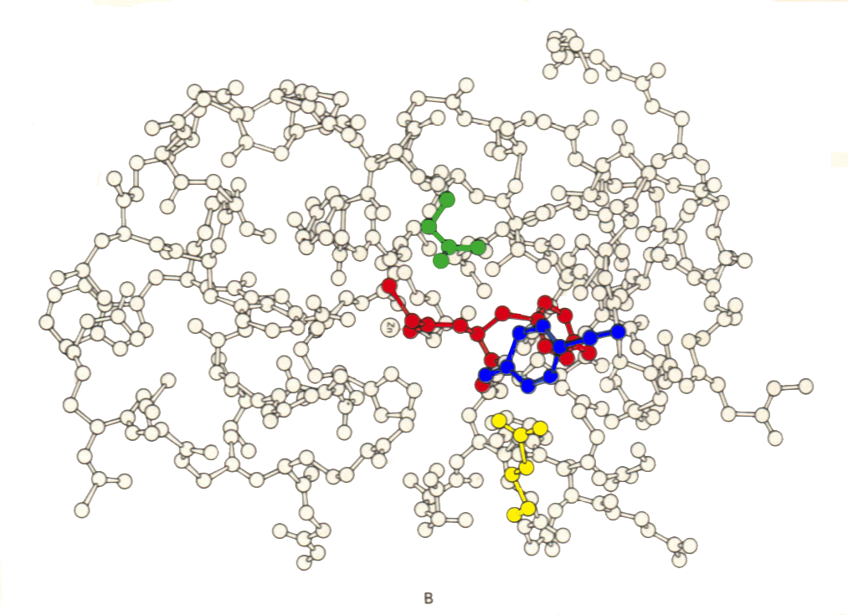
羧肽酶的诱导契合模式
底物

Slide 52
2. 邻近效应与定向排列使诸底物正确定位于酶的活性中心
在两个以上底物参加的反应中，底物间必需以正确方向相互碰撞，才可反应。
酶将各底物结合到酶的活性中心：
A 使它们相互接近形成有利于反应的正确定向关系。
B 同时使底物有效浓度增高，利于反应进行。
这种趋近效应与定向排列是将分子间反应变成类似于分子内反应。从而提高反应效率。

Slide 53
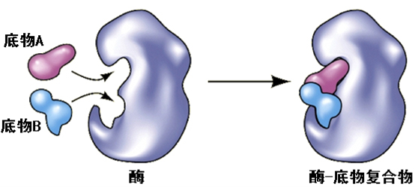
邻近效应与定向排列：

Slide 54
3. 表面效应使底物分子去溶剂化
表面效应有利于底物和酶的接触与结合
在疏水环境中进行酶反应有很大的优越性，此现象称为表面效应（surface effect）。
酶的活性中心多位于其分子内部的疏水“口袋”中，酶反应在酶分子内部的疏水环境中进行。
疏水环境排除周围大量水分子对酶和底物分子中功能基团的干扰，防止二者之间形成水化膜，利于底物和酶分子之间的直接密切接触和相互结合。

Slide 55
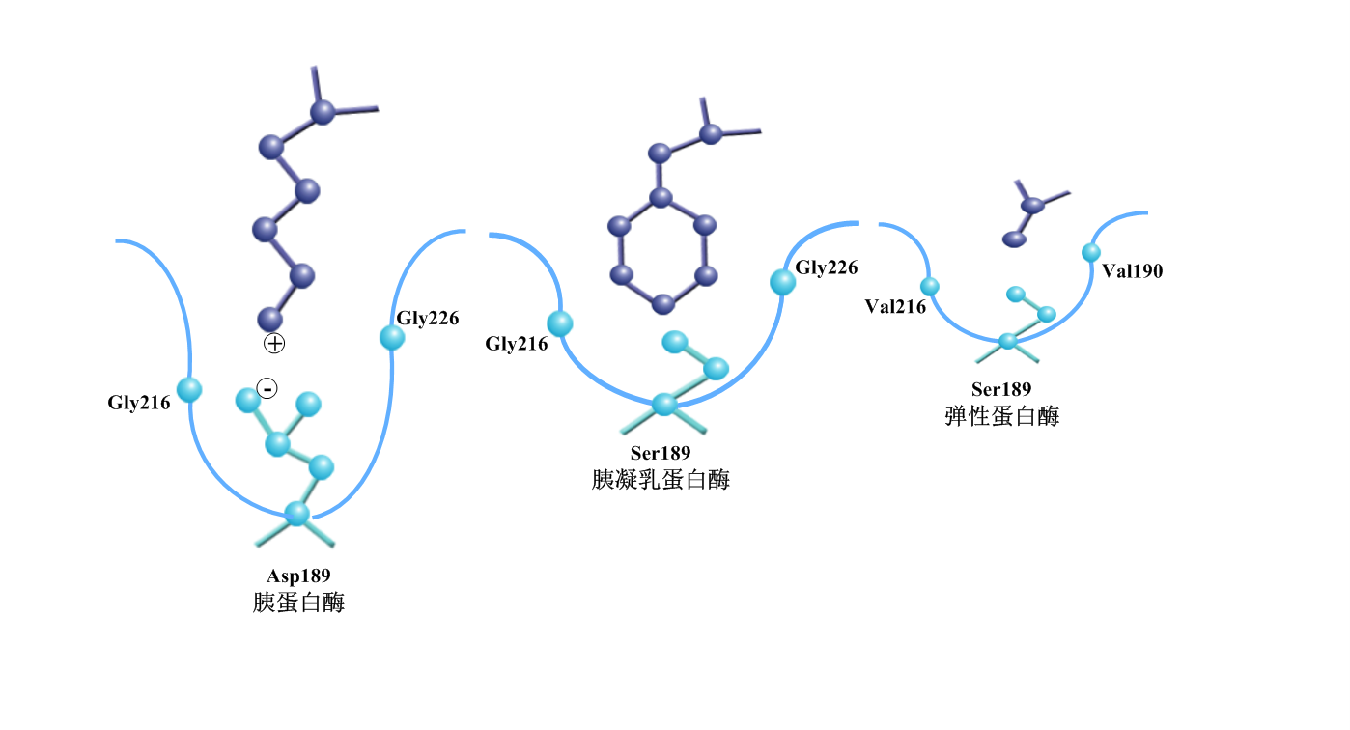
胰蛋白酶、胰凝乳蛋白酶和弹性蛋白酶活性中心“口袋”

Slide 56
（三）酶的催化机制呈多元催化作用
1.酸-碱催化作用（general acid-base catalysis）
2.亲核催化和亲电子催化作用
1）亲核催化作用(nucleophilic catalysis)
2）共价催化作用(covalent catalysis)
3）亲电催化（electrophilic catalysis）

Slide 57
１ 酸-碱催化
一般催化剂只有一种解离状态，仅表现酸催化或碱催化
酶是两性解离的蛋白质，酶活性中心上有些基团是质子供体（酸），有些是质子接受体（碱）。
有利于质子的转移，这种酸-碱催化可以使反应速率提高10²∼10⁵倍。

Slide 58
２ 共价催化（covalent catalysis）。
很多酶在催化过程中，与底物形成瞬时共价键，底物与酶形成共价键后被激活，并很容易进一步水解形成产物和游离的酶。这种催化机制称为共价催化（covalent catalysis）。

Slide 59
３ 亲核催化或亲电子催化
酶活性中心有的催化基团属于亲核基团，可以提供电子给带有部分正电荷的过渡态底物，形成瞬间共价键(此时表现出共价催化特性)。这种催化作用称为亲核催化（nucleophilic catalysis）。
亲电子催化（electrophilic catalysis）可使酶活性中心的阳离子亲电子基团与富含电子的底物形成共价键。

Slide 60
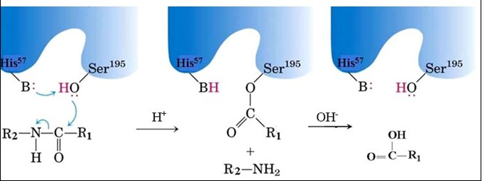
催化基团
水解
碱催化
亲核攻击
胰凝乳蛋白酶的共价催化和酸-碱催化机制

Slide 61
第三节 酶促反应动力学
Kinetics of Enzyme-Catalyzed Reaction

Slide 62
酶促反应动力学（Kinetics of Enzyme-Catalyzed Reaction）主要研究酶催化的反应速度以及影响反应速度的各种因素。
影响酶促反应速度的因素包括：
底物浓度、酶浓度、pH、温度、
抑制剂、激活剂等。
在探讨各种因素对酶促反应速度的影时，通常测定其初始速度来代表酶促反应速度，即底物转化量<5%时的反应速度。

Slide 63
研究前提
单底物、单产物反应；
酶促反应速率（velocity，V）一般在规定的反应条件下，用单位时间内底物的消耗量和产物的生成量来表示；
反应速率取其初速率，即底物的消耗量很小（一般在5﹪以内）时的反应速率；
底物浓度远远大于酶浓度。
研究一种因素的影响时，其余各因素均恒定

Slide 64
酶活性是指酶催化化学反应的能力
衡量酶活性的尺度是酶促反应速率的大小。
酶促反应速率可用单位时间内底物的减少量或产物的生成量来表示。
由于底物的消耗量不易测定，所以实际工作中经常是测定单位时间内产物的生成量。

Slide 65
酶的活性:
以国际单位（international unit, IU）表示。
在规定的实验条件下（如温度、pH的限定和足够的底物浓度等），每分钟催化1μmol底物转变成产物所需要的酶量为1个国际单位（IU）。

Slide 66
比活性（specific activity）：比较酶的纯度
比活性单位是每mg蛋白质所含酶的国际单位数，其单位是IU /mg蛋白

Slide 67
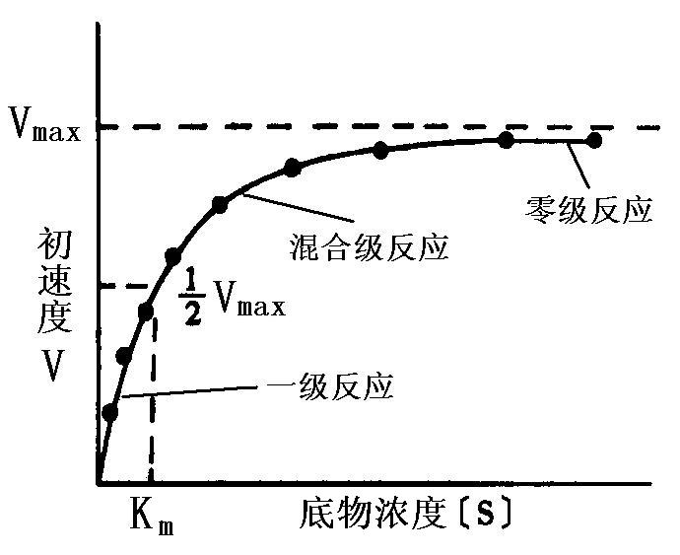
反应级数——指整个化学反应的速率服从哪种分子的反应速率方程式，这个反应即为几级反应。
若总反应的速率与浓度关系以单分子反应的速率方程式表示，即为一级反应，若以双分子反应的速率方程式表示，则为二级反应，依此类推。
把反应速率与反应物浓度无关的反应称为零级反应

Slide 68
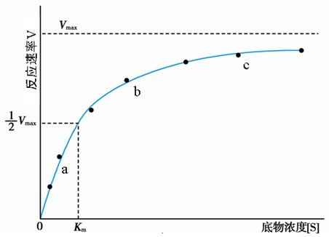
一、底物浓度对反应速率影响的作图呈矩形双曲线
在其他因素不变的情况下，底物浓度对反应速率的影响呈矩形双曲线关系。

Slide 69
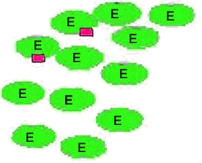
V
V_{max}
[S]
当底物浓度较低时：
反应速率与底物浓度成正比；反应为一级反应。

Slide 70
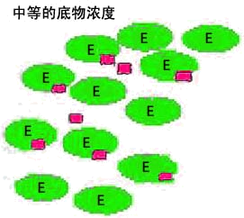
V
V_{max}
[S]
随着底物浓度的增高：
反应速率不再成正比例加速；反应为混合级反应。

Slide 71
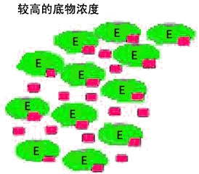
V
V_{max}
[S]
当底物浓度高达一定程度：
酶被底物所饱和，反应速率不再增加，达最大速率；反应为零级反应

Slide 72
（一）米－曼氏方程式揭示单底物反应的动力学特性
解释酶促反应中底物浓度和反应速率关系的最合理学说是中间产物学说：
k₁
k₃
E + S
ES
E + P
k₂
中间产物

Slide 73
1913年Michaelis和Menten提出反应速率与底物浓度关系的数学方程式，即米－曼氏方程式，简称米氏方程式 (Michaelis equation)。
V_{max}[S]
Ｖ
──
＝
K_{m} + [S]
[S]：底物浓度
V：不同[S]时的反应速率
V_{max}：最大反应速率(maximum velocity)
Ｋ_{m}：米氏常数(Michaelis constant)

Slide 74
米-曼氏方程式推导基于两个假设：
1. E与S形成ES复合物的反应是快速平衡反应，而ES分解为E及P的反应为慢反应。产物生成反应速率取决于慢反应。
即 V＝k₃[ES]
2. 总浓度远远大于E的总浓度，因此在反应的初始阶S的段，S的浓度可认为不变即[S]＝[S_{t}]。

Slide 75
米-曼氏方程的推导过程引入了稳态概念
稳态：是指ES的生成速率与分解速率相等，即 [ES]恒定。
k₁ ([E_{t}]－[ES]) [S]＝k₂ [ES] + k₃ [ES]
([E_{t}]－[ES])[S]
k₂+k₃
整理得：
＝
(2)
  [ES]
k₁
k₂+k₃
令：
＝ K_{m} （米氏常数）
k₁
则(2)变为: ([E_{t}]－[ES]) [S] ＝K_{m} [ES]

Slide 76
[E_{t}][S]
[ES]＝───
(3)
整理得:
K_{m} + [S]
k₃[E_{t}][S]
将(3)代入(1) 得
V＝────
(4)
K_{m} + [S]
当底物浓度很高，将酶的活性中心全部饱和时，即[E_{t}]＝[ES]，反应达最大速率
  V_{max}＝k₃[ES]＝k₃[E_{t}] (5)
V_{max}[S]
将(5)代入(4)得米氏方程式：
V＝────
K_{m} + [S]

Slide 77
（二）K_{m}与V_{m}是重要的酶促反应动力学参数
1．Km值等于酶促反应速率为最大反应速率一半时的底物浓度
当反应速率为最大反应速率一半时：
V
V_{max}
V_{max}[S]
V_{max}
=
2
K_{m} + [S]
V_{max}/2
K_{m} = [S]
K_{m}
[S]
∴K_{m}值等于酶促反应速率为最大反应速率一半时的底物浓度，单位是mol/L。

Slide 78
2．K_{m}是酶的特征性常数
Km值的大小并非固定不变，它与酶的结构、底物结构、反应环境的pH、温度和离子强度有关，而与酶浓度无关。
同一酶对其所催化的不同底物有不同的K_{m}；
不同酶对同一底物也有其各自的K_{m} 。
K_{m}的范围多在10⁻⁶～10⁻²mol/L之间。

Slide 79
3．K_{m}在一定条件下可表示酶对底物的亲和力
k
+
k
2
3
K
=
m
k
1
当k₃ << k₂时，（ ES 可逆反应很少）K_{m} ≈ k₂/k₁。即相当于ES分解为E + S 的解离常数（K_{s}）。
此时，K_{m}代表酶对底物的亲和力。

Slide 80
Km越大，表示酶对底物的亲和力越小；
Km越小，表示酶对底物的亲和力越大。
Km可用来判断酶的最适底物：
当酶有几种不同的底物存在时，通过测定酶在不同底物存在时的Km值，Km值最小者，即为该酶的最适底物。

Slide 81
4．V_{max}是酶被底物完全饱和时的反应速率
当所有的酶均与底物形成ES时（即[ES] = [E_{t}]），反应速率达到最大。
即Vmax = k₃ [E_{t}]。

Slide 82
5．k_{cat}代表酶的转换数
当所有的酶均与底物形成ES时（即[ES] = [Et]），反应速率达到最大。
即Vmax = k3 [Et]。
k_{cat} = V_{max} /[E_{t}]
k_{cat}表示酶被底物完全饱和时，单位时间内每个酶分子（或活性中心）催化底物转变成产物的分子数。酶的转换数可用来表示酶的催化效率。
k_{cat}也称为酶的转换数，单位是s⁻¹ 。
多数酶的转换数在1∼10⁴ s⁻¹之间

Slide 83
（三）Ｋm值与Ｖmax常通过林-贝氏作图法求取
1. 双倒数作图法(double reciprocal plot)，又称为 林-贝氏(Lineweaver- Burk)作图法
V_{max}[S]
V =
1/V
K_{m}+[S]
两边同取倒数
1/V_{max}
K_{m}
1/V=
1/[S]
+
1/V_{max}
V_{max}
-1/K_{m}
1/[S]
（林－贝氏方程）

Slide 84
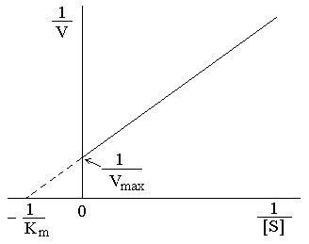
直线在纵轴的截距等于1/V_{max}，而在横轴上的截距为−1/K_{m}

Slide 85
2. Hanes作图法
在林－贝氏方程基础上，两边同乘[S]
[S]/V
1/V_{max}
[S]/V=K_{m}/V_{max} + [S]/V_{max}
K_{m}/V_{m}
-K_{m}
[S]

Slide 86
二、底物足够时酶浓度对反应速率的影响呈直线关系
在酶促反应系统中，当底物浓度大大超过酶的浓度，酶被底物饱和时，反应速率达最大速率。此时，反应速率和酶浓度变化呈正比关系。

Slide 87
V
当[S]＞＞[E]，酶可被底物饱和的情况下，反应速率与酶浓度成正比。
关系式为：V = k3 [E]
0
[E]
当[S]>>[E]时，V_{max} = k₃ [E]
酶浓度对反应速率的影响

Slide 88
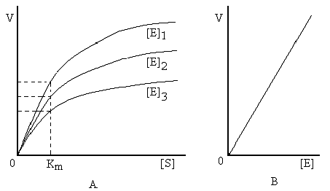
A：底物浓度曲线，其中，[E]₁ > [E]₂ > [E]₃。从图中可知， [E]的变化不影响酶促反应的K_{m}。
B：反应速率对酶浓度作图，V与[E]呈直线关系。

Slide 89
三、温度对酶促反应速率的影响
双重影响：
一般来说，酶促反应速度随温度的增高而加快。但当温度增加达到某一点后，由于酶蛋白的热变性作用，反应速度迅速下降，直到完全失活。
酶促反应速度随温度升高而达到一最大值时的温度就称为酶的最适温度。
酶的最适温度不是酶的特征性常数，它与反应进行的时间及实验条件有关。

Slide 90
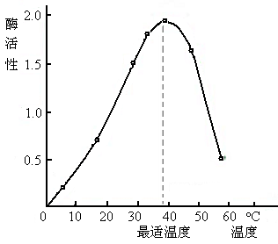
温度对酶促反应速率的影响

Slide 91
哺乳动物组织中酶的最适温度多在35～40℃之间
Taq DNA聚合酶最适温度为72℃
低温的应用
一般的酶在低温下活性降低，但酶本身不被破坏，其活性可随温度的回升而恢复
低温保存酶和菌种等生物制品
低温麻醉

Slide 92
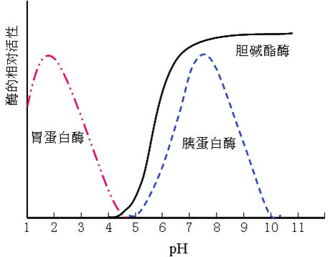
四、pH通过改变酶和底物分子解离状态影响酶促反应速率
酶催化活性最高时反应体系的pH称为酶促反应的最适pH (optimum pH)。
pH对某些酶活性的影响

Slide 93
pH对酶活性的影响主要有下列几个方面：
（1）极强的酸或碱可以使酶的空间结构破坏，引起酶变性；
（2）影响酶活性中心催化基团的解离状态，使底物不能分解成产物；
（3）影响酶活性中心结合基团的解离状态，使底物不能与它结合；
（4）影响底物和辅酶功能基团的解离状态。

Slide 94
酶催化活性最高时溶液的pH值就称为酶的最适pH。
人体内大多数酶的最适pH在6.5～8.0之间。
酶的最适pH不是酶的特征性常数。
它受底物浓度、缓冲液种类与浓度、以及酶纯度等因素的影响。

Slide 95
五、抑制剂可降低酶促反应速率
酶的抑制剂(inhibitor)
在酶促反应中，凡能与酶结合而使酶的催化活性下降或消失，但又不引起酶变性的物质称为酶的抑制剂（inhibitor，I）。
抑制剂可与酶活性中心内或活性中心外的必需基团结合，从而抑制酶的活性。
酶的抑制区别于酶的变性：
抑制剂对酶有一定选择性
引起变性的因素对酶没有选择性

Slide 96
抑制作用的类型
根据抑制剂与酶是否共价结合及抑制效果的不同，酶的抑制作用分为：
不可逆性抑制 (irreversible inhibition)
可逆性抑制 (reversible inhibition)
竞争性抑制 (competitive inhibition)
非竞争性抑制 (non-competitive inhibition)
反竞争性抑制 (uncompetitive inhibition)

Slide 97
（一）不可逆性抑制剂与酶共价结合
概念
抑制剂通常以共价键与酶活性中心的必需基团相结合，使酶失活。此类抑制剂不能用透析、超滤等方法予以去除。

Slide 98
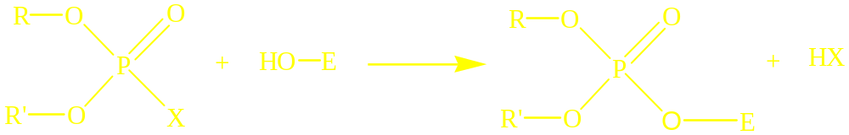
一些酶活性中心的催化基团是丝氨酸残基上的羟基，这些酶称为羟基酶。如胆碱酯酶和丝氨酸蛋白酶。
有机磷化合物，如：敌百虫、敌敌畏、乐果和马拉硫磷等
有机磷化合物
羟基酶
失活的酶
酸
* 胆碱酯酶
* 解毒剂 如：解磷定（碘化醛肟甲基吡啶，PAM）+ 阿托品
C
H
3
C
RO
RO
H
+
O
O
3
N
P
P
+
+
+
E
HON
N
OH
CH
R'O
N
R'O
O
O
E
CH
解磷定 失活的酶 有机磷-解磷定复合物 活化的酶

Slide 99
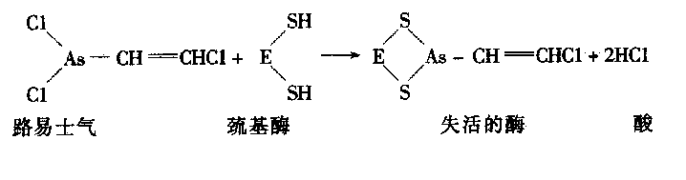
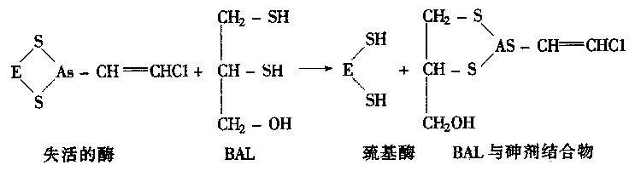
2) 半胱氨酸残基上的巯基是许多酶的必需基团。
  低浓度的重金属离子(Hg²⁺、Ag²⁺、Pb²⁺等)及As³⁺等可与巯基酶分子中的巯基结合，使酶失活。
二巯基丙醇

Slide 100
（二） 可逆性抑制剂与酶非共价结合
概念
抑制剂通常以非共价键与酶或酶-底物复合物可逆性结合，使酶的活性降低或消失；抑制剂可用透析、超滤等方法除去。
类型：
竞争性抑制
非竞争性抑制
反竞争性抑制

Slide 101
竞争性抑制剂与底物竞争结合酶的活性中心
  抑制剂与底物的结构相似，能与底物竞争酶的活性中心，从而阻碍酶与底物形成中间产物 ，这种抑制作用称为竞争性抑制作用。由于抑制剂与酶的结合是可逆的，抑制程度则取决于：
抑制剂与酶的相对亲和力
与底物浓度的相对比例

Slide 102
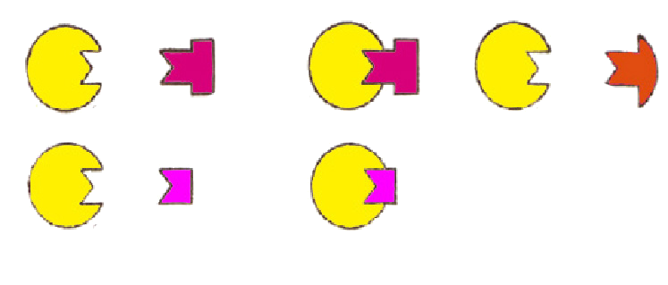
E + S
ES
E + P
反应模式
+
I
I
EI
S
E
+
S
ES
E
+
P
E
+
I
EI

Slide 103

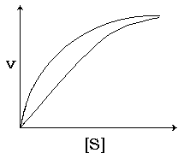
竞争性抑制的速度方程与图形特征
米氏方程

Slide 104
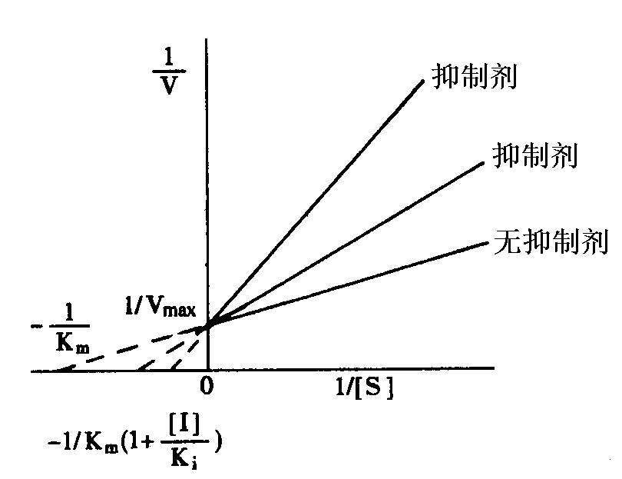
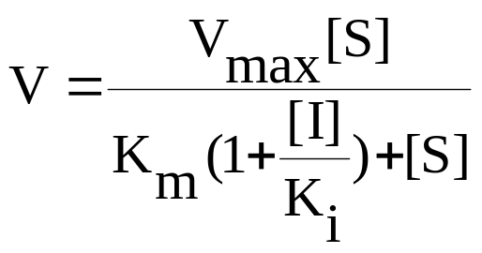
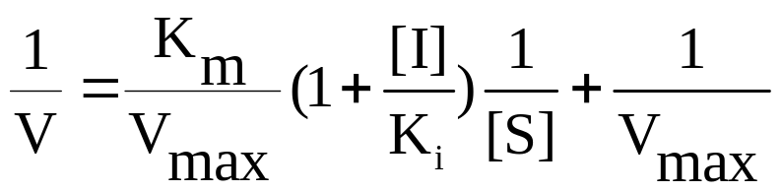
竞争性抑制剂对反应速度的影响（双倒数图）
竞争性抑制

Slide 105
竞争性抑制的特点：
⑴抑制剂与酶的底物结构相似，往往是酶的底物类似物或反应产物；
⑵ 抑制剂与酶的结合部位与底物与酶的结合部位相同，抑制剂与底物竞争结合酶的活性中心；
⑶ 抑制剂浓度越大，则抑制作用越大；但通过增加底物浓度可以减少甚至消除抑制。
⑷ 动力学参数：Km值增大，Vmax值不变。

Slide 106
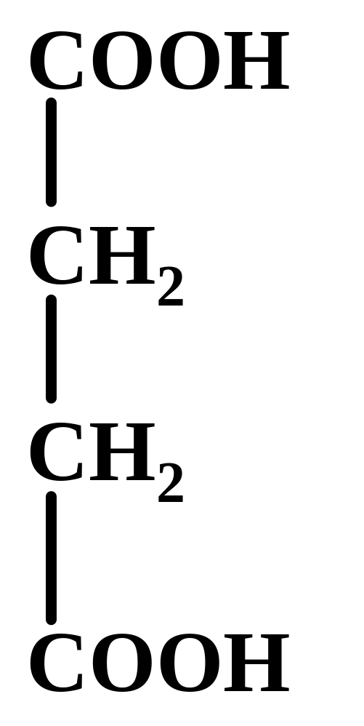
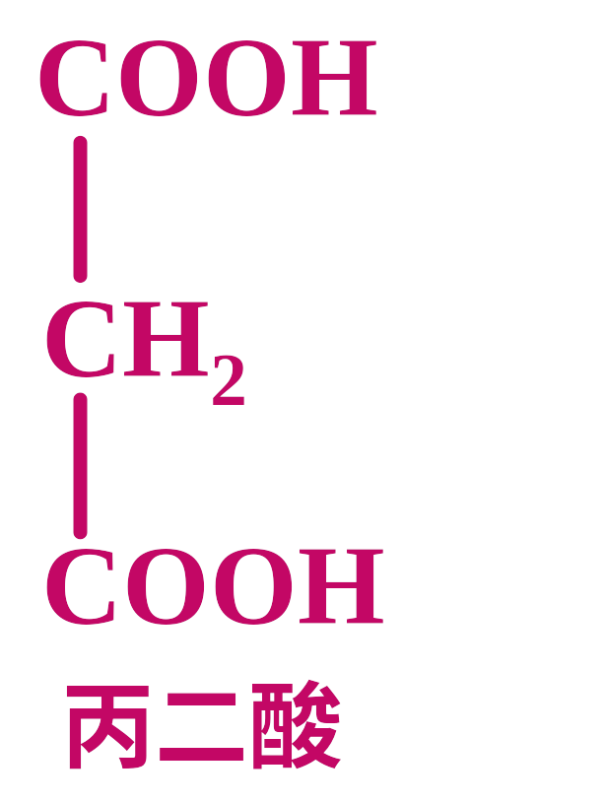
举例
丙二酸与琥珀酸竞争琥珀酸脱氢酶
琥珀酸脱氢酶
琥珀酸
延胡索酸
FAD
FADH₂

Slide 107
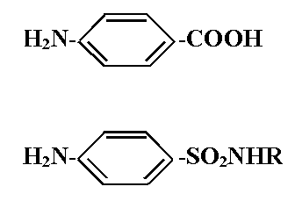
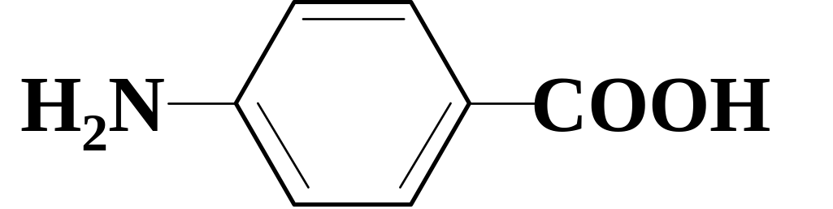
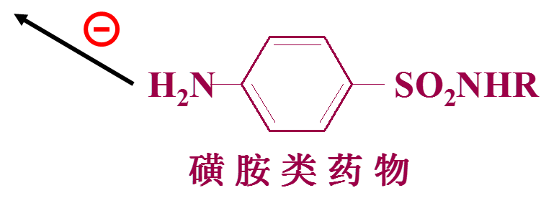
磺胺类药物的抑菌机制
——与对氨基苯甲酸竞争二氢叶酸合成酶
对氨基苯甲酸
对氨基苯磺酰胺
二氢蝶呤啶 ＋ 对氨基苯甲酸 ＋ 谷氨酸
二氢叶酸
合成酶
二氢叶酸
对氨基苯磺酰胺

Slide 108
对磺胺类药物敏感的细菌在生长繁殖时，不能直接利用叶酸。而是在体内二氢叶酸合成酶催化下以对氨基苯甲酸为原料合成二氢叶酸，再合成四氢叶酸，为核苷酸合成的辅酶。
磺胺类药物的对氨基苯磺酰胺结构与对氨基苯甲酸相似，是二氢叶酸合成酶的竞争性抑制剂，抑制二氢叶酸合成。
细菌生长繁殖受阻。
人能直接利用食物中的叶酸。核酸合成不受磺胺类药物影响。

Slide 109
属于抗代谢物的抗癌药物，甲氨蝶呤，5-氟尿嘧啶，6-巯基嘌呤，都是酶的竞争性抑制剂。

Slide 110
非竞争性抑制剂结合活性中心之外的调节位点
抑制剂可与酶活性中心外的必需基团结合，不影响酶与底物的结合。
抑制剂既可以与游离酶结合，也可以与ES复合物结合。酶和底物的结合也不影响酶与抑制剂的结合。底物与抑制剂之间无竞争关系。但酶-底物-抑制剂复合物（ESI）不能进一步释放出产物。

Slide 111
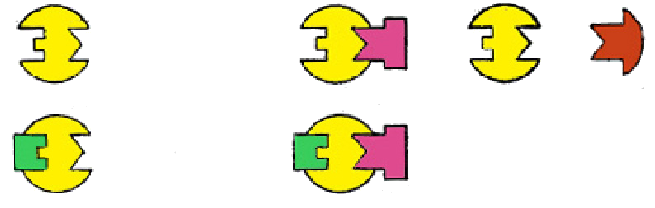
反应模式
E+S
ES
E+P
+
+
I
I
EI+S
EIS
+ S
E
ES
E
+
P
－ S
+ S
EI
ESI
－ S

Slide 112
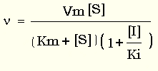
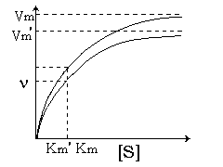
非竞争性抑制的速度方程与图形特征
米氏方程

Slide 113
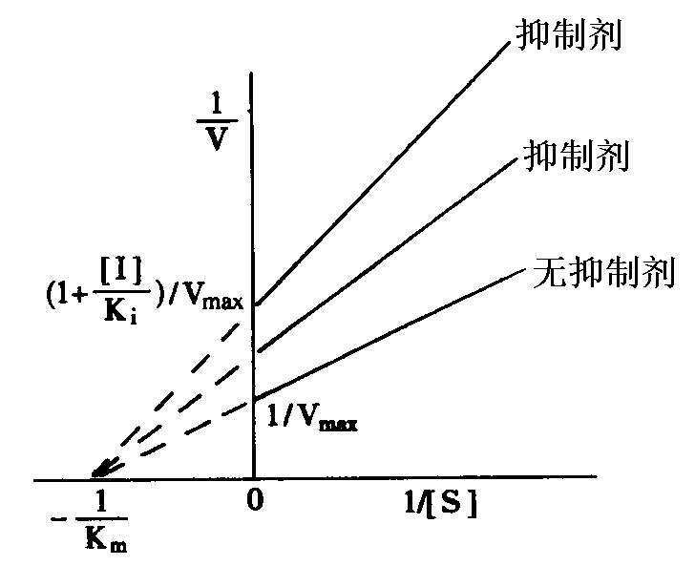
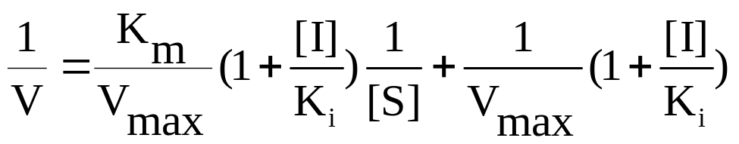
非竞争性抑制的双倒数图形特征

Slide 114
非竞争性抑制的特点：
⑴ 非竞争性抑制剂的化学结构不一定与底物的分子结构类似；
⑵ 底物和抑制剂分别独立地与酶的不同部位相结合；
⑶ 抑制剂对酶与底物的结合无影响，故底物浓度的改变对抑制程度无影响；
⑷ 动力学参数：Km值不变，Vm值降低。

Slide 115
反竞争性抑制剂的结合位点由底物诱导产生
定义
抑制剂仅与酶和底物形成的中间产物(ES)结合，使中间产物ES的量下降。这样，既减少从中间产物转化为产物的量，也同时减少从中间产物解离出游离酶和底物的量。这种抑制作用称为反竞争性抑制作用。

Slide 116
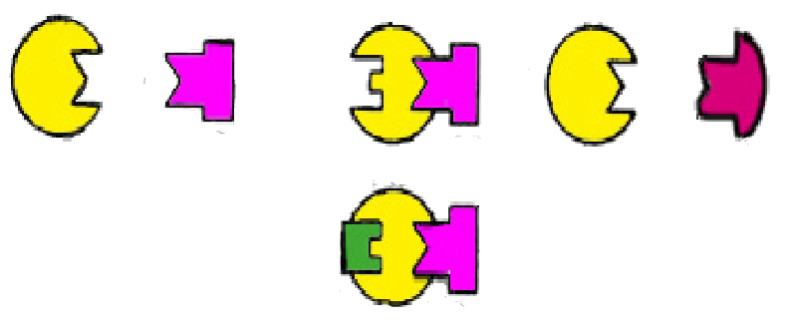
反应模式
E+S
ES
E+P
+
I
ESI
E
+
S
ES
E
+
P
ESI

Slide 117
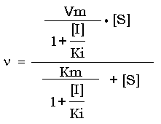
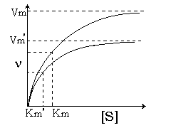
反竞争性抑制的速度方程
与图形特征
米氏方程

Slide 118
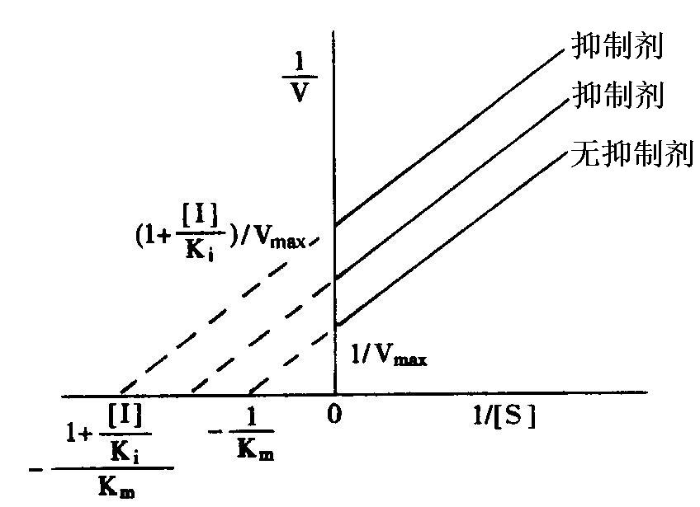

反竞争性抑制的双倒数图形特征
•

Slide 119
反竞争性抑制的特点：
⑴ 反竞争性抑制剂的化学结构不一定与底物的分子结构类似；
⑵ 抑制剂与底物可同时与酶的不同部位结合；抑制剂不与活性中心结合。
⑶ 必须有底物存在，抑制剂才能对酶产生抑制作用；抑制程度随底物浓度的增加而增加；
⑷ 动力学参数：Km减小，Vm降低。

Slide 120
抑制剂对反应速度的影响
各种可逆性抑制作用的比较
作用特征
无抑制剂
竞争性抑制
非竞争性抑制
反竞争性抑制
与I结合的组分
E
E、ES
ES
表观K_{m}
K_{m}
增大
不变
减小
最大速度
V_{max}
不变
降低
降低
林-贝氏作图
斜率
K_{m} / V_{max}
增大
增大
不变

Slide 121
六、激活剂对酶促反应速率的影响
酶的激活剂（activator）
使酶从无活性变为有活性或使酶活性增加的物质。
必需激活剂（essential activator）
  为酶促反应所必需，如缺乏则测不到酶的活性
Mg²⁺为己糖激酶的必需激活剂
非必需激活剂（non-essential activator）
  可以提高酶的催化活性，但不是必需的
Cl⁻对唾液淀粉酶的激活作用

Slide 122
第四节
酶的调节
The Regulation of Enzyme

Slide 123
调节对象：关键酶
调节方式
酶活性的调节（快速调节）
酶含量的调节（缓慢调节）

Slide 124
调节酶（regulatory enzyme）
对环境因素的作用表现出催化活性增高或降低、或酶量的增多或减少，进而能影响和调整反应途径，反应速率的酶。
机体通过改变调节酶的活性或诱导、阻遏酶的生物合成，可实现细胞代谢水平的调节；物质代谢的整体调节和激素水平的调节最终也都是通过影响酶促反应速率实现的。

Slide 125
（一）别构效应剂通过改变酶的构象而调节酶活性
一、酶活性的调节是对酶促反应速率的快速调节
别构调节 (allosteric regulation)
一些代谢物可与某些酶分子活性中心外的某部分可逆地结合，使酶构象改变，从而改变酶的催化活性，此种调节方式称别构调节或变构调节。
改变酶的催化活性以及代谢反应的速度
具有变构调节作用的酶就称为变构酶
凡能使酶分子变构并使酶的催化活性发生改变的代谢物就称为变构剂。

Slide 126
1．变构调节的机制：
变构酶一般是多亚基构成的聚合体，一些亚基为催化亚基，另一些亚基为调节亚基。
当调节亚基或调节部位与变构剂结合后，就可导致酶的空间构象发生改变，从而导致酶的催化活性中心的构象发生改变而致酶活性的改变。

Slide 127
2．变构调节的特点：
⑴ 酶活性的改变通过酶分子构象的改变而实现；
⑵ 酶的变构仅涉及非共价键的变化；
⑶ 调节酶活性的因素为代谢物；
⑷ 为一非耗能过程；
⑸ 无放大效应。

Slide 128
别构酶（allosteric enzyme）：能发生别构效应的酶别构酶常为多个亚基构成的寡聚体
别构激活剂
别构效应剂（allosteric effector）：
能引起酶发生构象改变的化合物
别构抑制剂
别构部位 (allosteric site)
  酶与别构效应剂结合的部位
。

Slide 129
亚基的构象改变可以相互影响，发生协同效应。
正协同效应（positive cooperativity）
后续亚基的构象改变增加其对别构效应剂的亲和力，使效应剂与酶的结合越来越容易。
负协同效应（negative cooperativity）
后续亚基的构象改变降低酶对别构效应剂的亲和力，使效应剂与酶的结合越来越难。

Slide 130
同种协同效应（homotropic cooperativity）
别构效应剂引起的构象改变增加或降低后续亚基对同种别构效应剂的亲和力。
异种协同效应（heterotropic cooperativity）
别构效应剂引起的构象改变增加或降低后续亚基对他种别构效应剂的亲和力。

Slide 131
别构效应剂引起的构象改变增加酶对底物的亲和力，这种现象（属于异种正协同效应）称为别构激活作用（allosteric activation）。此别构效应剂称为别构激活剂（allosteric activator）
引起酶对底物亲和力降低的现象（属于异种负协同效应）称为别构抑制作用（allosteric inhibition）。此别构效应剂称为别构抑制剂（allosteric inhibitor）

Slide 132
别构酶常为多个亚基构成的寡聚体，具有协同效应。
V
别构激活左移
无别构效应剂
别构抑制右移
[S]
别构酶的Ｓ形曲线

Slide 133
（二）酶的化学修饰调节是通过某些化学基团与酶的共价结合与分离实现的
共价修饰(covalent modification)
酶蛋白肽链上的一些基团可在其他酶的催化下，与某些化学基团共价结合，同时又可在另一种酶的催化下，去掉已结合的化学基团，从而影响酶的活性，酶的这种调节方式称为酶的共价修饰或称酶的化学修饰（chemical modification）调节。

Slide 134
酶的化学修饰是体内快速调节的另一种重要方式，调节酶在无活性（或低活性）和有活性（或高活性）两种形式间的互变。
常见类型
  磷酸化与脱磷酸化（最常见）
  乙酰化和脱乙酰化
  甲基化和脱甲基化
  腺苷化和脱腺苷化
  －SH与－S－S互变

Slide 135
ATP
ADP
蛋白激酶
Thr
Ser
Tyr
Thr
Ser
Tyr
-OH
-O-PO₃²⁻
磷蛋白磷酸酶
酶蛋白
酶蛋白
Pi
H₂O
酶的磷酸化与脱磷酸化

Slide 136
共价修饰调节的特点：
⑴ 酶以两种不同修饰和不同活性的形式存在；
⑵ 有共价键的变化；
⑶ 受其他调节因素（如激素）的影响；
⑷ 一般为耗能过程；
⑸ 存在放大效应。

Slide 137
（三）酶原需要通过激活过程才能产生有活性的酶
酶原 (zymogen)
  有些酶在细胞内合成或初分泌、或在其发挥催化功能前处于无活性状态，这种无活性的酶前体称为酶原。
酶原的激活
在一定条件下，酶原向有活性酶转化的过程酶原的激活过程，通常伴有酶蛋白一级结构的改变。

Slide 138
酶原激活的机理
酶 原
在特定条件下
一个或几个特定的肽键断裂，水解掉一个或几个短肽
分子构象发生改变
形成或暴露出酶的活性中心
酶原分子一级结构的改变导致了酶原分子空间结构的改变，使催化活性中心得以暴露或形成，故使其从无活性的酶原形式转变为有活性的酶。

Slide 139
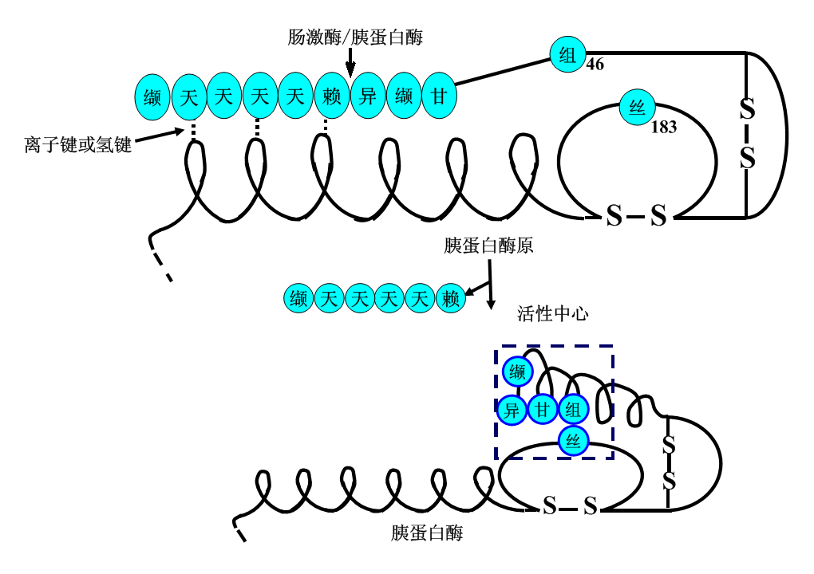

Slide 140
某些酶原的激活需水解掉一个或几个肽段
酶原 | 激活因素 | 激活形式 | 激活部位
胃蛋白酶原 | H⁺或胃蛋白酶 | 胃蛋白酶＋六肽 | 胃腔
胰凝乳蛋白酶原 | 胰蛋白酶 | 胰凝乳蛋白酶＋两个二肽 | 小肠腔
弹性蛋白酶原 | 胰蛋白酶 | 弹性蛋白酶＋几个肽段 | 小肠腔
羧基肽酶原A | 胰蛋白酶 | 羧基肽酶A＋几个肽段 | 小肠腔

Slide 141
酶原的激活的重要生理意义：
（1）保护酶的分泌器官本身不受酶的消化；
（2）保证酶在其特定的部位与环境发挥其催化作用；
（3）酶原还可以视为酶的贮存形式。

Slide 142
二、 酶含量的调节是对酶促反应速率的缓慢调节
酶含量的调节是指通过改变细胞中酶蛋白合成或降解的速度来调节酶分子的绝对含量，影响其催化活性，从而调节代谢反应的速度。
酶含量的调节是机体内缓慢调节的重要方式。

Slide 143
（一）酶蛋白合成可被诱导或阻遏
酶蛋白的合成速度通常通过一些诱导剂或阻遏剂来进行调节。
诱导作用(induction) ：在转录水平上能促进酶合成的物质称之为诱导物（inducer），诱导物诱发酶蛋白合成的作用称为诱导作用。
阻遏作用(repression)：在转录水平上能减少酶蛋白合成的物质称为辅阻遏物（co-repressor），辅阻遏物与无活性的阻遏蛋白结合而影响基因的转录，这种作用称为阻遏作用。

Slide 144
酶的底物对酶蛋白的合成具有诱导作用；代谢终产物对酶的合成有阻遏作用 。
激素可以诱导关键酶的合成，也可阻遏关键酶的合成 。

Slide 145
（二）酶降解与一般蛋白质降解途径相同
溶酶体蛋白酶降解途径（不依赖ATP的降解途径）
非溶酶体蛋白酶降解途径（又称依赖ATP和泛素的降解途径）
通过调节酶的降解速度以控制酶的活性。如饥饿时，精氨酸酶降解减慢，故酶活性增高，有利于氨基酸的分解供能。

Slide 146
第五节
酶的命名与分类
The Naming and Classification of Enzyme

Slide 147
一、酶可根据其催化的反应类型予以分类
根据酶反应的类型，酶可分为六大类，排序编号如下：
氧化还原酶类 (oxidoreductases)：催化氧化还原反应
转移酶类 (transferases )：催化底物之间基团转移或交换
水解酶类 (hydrolases)：催化底物发生水解反应
裂合酶类 (lyases)：催化从底物移去一个基团并形成双键的反应或其逆反应
异构酶类 (isomerases)：催化分子内部基团位置互变、几何或光学异构体互变、醛酮互变反应
合成酶类 (synthetases, ligases)：催化两种底物形成一种产物并同时偶联有高能键水解和释能的反应

Slide 148
二、每一种酶均有其系统名称和推荐名称
系统名称 (systematic name)
推荐名称 (recommended name)

Slide 149
（一）酶的系统命名
习惯命名法: 较混乱
一般是按酶所催化的底物命名，在其底物英文名词上加后缀“ase” 作为酶的名称。
如：蛋白酶（protease）、磷酸酶（phosphatase）
系统命名法: 较烦琐
根据酶所催化的整体反应，按酶的分类对酶命名，每个酶都有一个名称和一个编号 。

Slide 150
一些酶的分类与命名
酶的分类 | 催化的化学反应举例 | 系统名称 | EC编号 | 推荐名称
氧化还原酶类 | 乙醛 + NADH + H⁺ | 乙醇：NAD⁺ 氧化还原酶 | EC 1.1.1.1 | 乙醇脱氢酶
转移酶类 | 草酰乙酸 +L-谷氨酸 | L-天冬氨酸：α-酮戊二酸 氨基转移酶 | EC 2.6.1.1 | 天冬氨酸转氨酶
水解酶类 | D-葡萄糖 + H₃PO₄ | D-葡糖-6-磷酸水解酶 | EC 3.1.3.9 | 葡糖6-磷酸酶
裂合酶类 | 磷酸二羟丙酮 + 醛 | 酮糖-1-磷酸裂解酶 | EC 4.1.2.7 | 醛缩酶
异构酶类 | D-果糖-6-磷酸 | D-葡糖-6-磷酸 酮-醇异构酶 | EC 5.3.1.9 | 磷酸果糖异构酶
连接酶类 | L-谷氨酰胺 + ADP + 磷酸 | L-谷氨酸：氨连接酶 | EC 6.3.1.2 | 谷氨酰胺合成酶

Slide 151
（二）推荐名称简便而常用
由于系统名称较烦琐，国际酶学委员会为每一个酶从常用的习惯名称中挑选出一个推荐名称（recommended name）。
推荐名称是从每种酶的数个习惯名称中以简便实用为原则而选定的，也叫惯用名。
系统名称 L-乳酸：NAD⁺氧化还原酶
推荐名称 乳酸脱氢酶

Slide 152
第六节
酶与医学的关系
The Relation of Enzyme and Medicine

Slide 153
一、酶与疾病的发生、诊断及治疗密切相关
（一）许多疾病与酶的质和量的异常相关
1．酶的先天性缺陷是先天性疾病的重要病因之一
酪氨酸酶缺乏引起白化病；
苯丙氨酸羟化酶缺乏引起苯丙酮酸尿症。
2．酶原异常激活和酶活性异常改变可引起疾病
胰腺炎因胰蛋白酶在胰腺中被激活。
3．一些疾病可以引起酶活性的改变
严重肝病时可因肝合成的凝血因子减少而影响血液凝固。

Slide 154
（二）体液中酶的活性可作为疾病的诊断指标
组织器官损伤可使其组织特异性的酶释放入血，有助于对此组织器官疾病的诊断。
急性肝炎时，血清中丙氨酸转氨酶活性升高。
2. 恶性肿瘤可因肿瘤组织的增殖加快，其标志酶释放入血增多，有助于对该组织肿瘤的诊断。
前列腺癌病人血清酸性磷酸酶含量增高。
3. 有些酶的清除和排泄障碍也可造成血清含量升高。
肝硬化时血清碱性磷酸酶活性升高。
4. 酶的诱导合成增多也可以从血清中检测出来，用于协助诊断和预后判断。
胆管阻塞时胆汁返流可刺激肝合成碱性磷酸酶增多。

Slide 155
（三）酶作为药物可用于疾病的治疗
1．有些酶作为助消化的药物
消化腺分泌功能不良所致的消化不良可服用胃蛋白酶、胰蛋白酶、胰脂肪酶、胰淀粉酶等予以纠正。
2. 有些酶用于清洁伤口和抗炎
胰蛋白酶、溶菌酶、木瓜蛋白酶、菠萝蛋白酶等可加强伤口的净化、抗炎和防止浆膜粘连等。
3．有些酶具有溶解血栓的疗效
链激酶、尿激酶及纤溶酶等溶解血栓，用于治疗心、脑血管栓塞等。

Slide 156
（四） 有些药物通过抑制或激活体内某种酶的活性起治疗作用
一些药物通过抑制某些酶的活性，纠正体内代谢紊乱。如：
磺胺类药物是细菌二氢叶酸合成酶的竞争性抑制剂；
氯霉素可抑制某些细菌转肽酶的活性从而抑制其蛋白质的合成；
抗抑郁药通过抑制单胺氧化酶而减少儿茶酚胺的灭活，治疗抑郁症。
洛伐他汀通过竞争性抑制HMG-CoA还原酶的活性，抑制胆固醇的生物合成，降低血胆固醇。
给新生儿服用苯巴比妥可诱导肝细胞UDP-葡萄糖醛酸基转移酶的合成，减轻新生儿黄疸，防止出现胆红素脑病。

Slide 157
二、酶作为试剂用于临床检验和科学研究
（一）有些酶可作为酶偶联测定法中的指示酶或辅助酶
当有些酶促反应的底物或产物不能被直接测定时，可偶联另一种或两种酶，使初始反应产物定量地转变为可测量的某种产物。从而测定初始反应的底物、产物或初始酶活性。这种方法称为酶偶联测定法。
若偶联一种酶，这个酶即为指示酶；若偶联两种酶，则前一种酶为辅助酶，后一种酶为指示酶。

Slide 158
（二）有些酶可作为酶标记测定法中的标记酶
酶联免疫吸附测定（enzyme-linked immunosorbent assays， ELISA）法就是利用抗原-抗体特异性结合的特点，将标记酶与抗体偶联，对抗原或抗体做出检测的一种方法。
常用的标记酶：辣根过氧化物酶
碱性磷酸酶
葡萄糖氧化酶
β-Ｄ-半乳糖苷酶

Slide 159
（三）多种酶成为基因工程常用的工具酶
多种酶已常规用于基因工程操作过程中。
例如，Ⅱ型限制性内切核酸酶、DNA连接酶、逆转录酶、DNA聚合酶等。

Slide 160
三、酶工程是对酶进行改造的新型应用技术
酶工程（enzyme engineering）是利用化学的和基因工程方法对酶的结构、理化性质进行改造，或研发新的酶分子。
使之具有更高的催化效率、高度稳定性，更容易提取与纯化，便于工业、农业和医药卫生等领域应用的一门技术。

Slide 161
（一）有些酶可通过化学工程手段进行改造
1．固定化酶是固相酶
固定化酶（immobilized enzyme）是将水溶性酶用物理或化学方法处理，将其固定于有机或无机物的介质上，或包埋于某种膜中，使之成为不溶于水的、稳定的、可以反复使用的固态酶。
固定化酶可以装柱，这样，固定化酶不但具有酶的高催化效率和高特异性，反应自动化、连续化、管道化。

Slide 162
2．抗体酶是具有酶活性的抗体
抗体酶（abzyme）是人工制造的具有催化活性的单克隆抗体。
根据酶底物的过渡态与酶的活性中心密切结合并易于生成产物的特性，设计出过渡态分子的类似物，并以此作为抗原，接种于动物产生相应的抗体。
该抗体既然能与过渡态类似物相互结合，也就有可能具有催化过渡态反应的酶活性。这种具有酶活性的抗体，称为抗体酶。

Slide 163
3．对酶活性中心必需基团的化学修饰可改变酶的催化性质
通过对酶活性中心的某一必需基团的化学修饰，改变酶的催化性质。
这种酶即保持酶蛋白的理化性质和稳定性，又可使其具有人们预想的催化目的。

Slide 164
4．模拟酶是人工合成的具有催化作用的非蛋白质有机化合物
利用有机合成的方法合成的具有底物结合部位和催化部位的非蛋白质有机化合物称为模拟酶（mimic enzyme）。
模拟酶具有天然酶的高效、特异催化作用。还有以下优点:
1 模拟酶是小分子的稳定的化合物，应用方便；
2 模拟酶还克服了天然酶提取纯化的复杂性；
3 产量高；
4 酶的稳定性增加；
5 克服生物大分子在应用上的抗原性不便。

Slide 165
（二）基因工程是对酶一级结构的修饰
酶的基因工程是利用重组DNA技术对酶一级结构的修饰.
以发现催化活性更高、更稳定的可以大量生产的酶。
在准确了解和掌握酶的结构、功能和催化机制的基础上，采用定点突变改变酶蛋白的氨基酸序列。

Slide 166
第三章复习要点
概 念
结合酶 辅酶和辅基 金属激活酶和金属酶 多酶复合物和多功能酶 同工酶 酶的活性中心 酶活性 米-曼氏方程式 Ｋm 酶的抑制剂 可逆抑制作用和不可逆抑制作用 别构酶 共价修饰 酶原和酶原的激活
概 述
1.酶作用的特点
2.酶催化作用机制
3.影响酶促反应速率的因素
论 述
1.酶活性调节的方式及机制（结合第二篇、第三篇）
2.举例说明酶与疾病的关系（结合第二篇）

